Slide 1
CurriculumDesign
软件171
张凯
201711104012

Slide 2
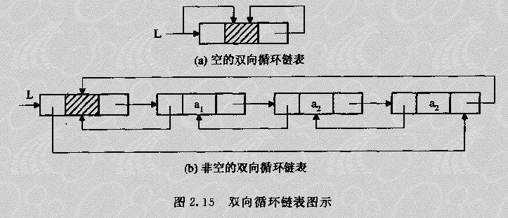
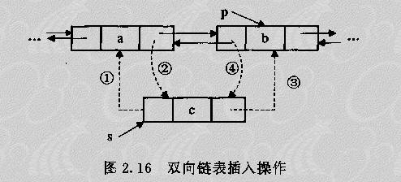
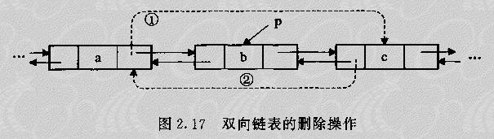
DuLinkList
双向循环链表(Doubly Circular Linked List)是循环链表的一种。双向循环链表在双向链表的基础上，将表头结点的前驱指针指向尾结点，尾结点的后驱指针指向表头结点，首尾相连形成一个双向环。

Slide 3
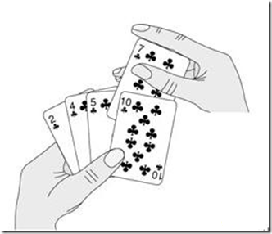
InsertSort
将待排关键字按期大小插入到待排序列合适位置。

Slide 4
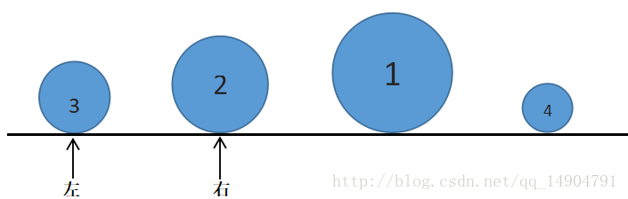
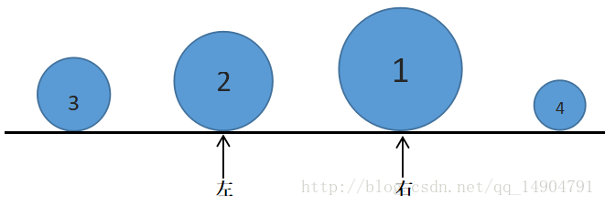
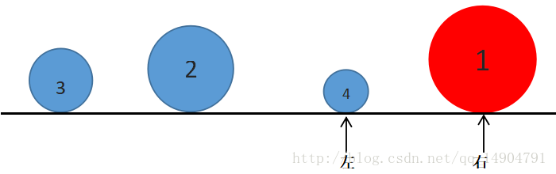
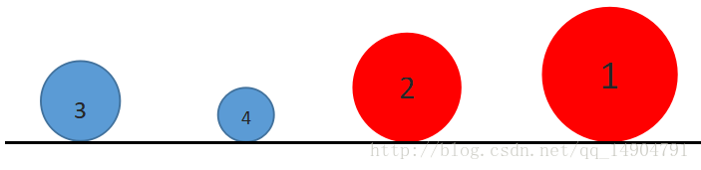
BubbleSort
冒泡排序是十分基础的一种排序算法了，其原理就是：它重复地走访过要排序的元素，依次比较相邻两个元素，如果他们的顺序错误就把他们调换过来，直到没有元素再需要交换，排序完成。这个算法的名字由来是因为越小(或越大)的元素会经由交换慢慢“浮”到数列的顶端。
冒泡排序的操作步骤大致如下：
1.比较相邻的元素，如果前一个比后一个大，就把它们两个调换位置。
2.对每一对相邻元素作同样的工作，从开始第一对到结尾的最后一对。这步做完后，最后的元素会是最大的数。
3.针对所有的元素重复以上的步骤，除了最后一个。
4.持续每次对越来越少的元素重复上面的步骤，直到没有任何一对数字需要比较。

Slide 5
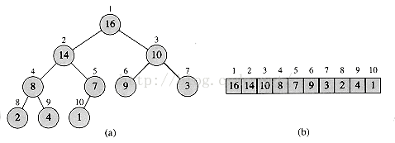
HeapSort
两种不同属性的heap sort, 一种是max-heap 任意根节点的值都大于它的左孩子和右孩子。另一种是min-heap， 任意根节点的值都小于它的左孩子和右孩子。二叉堆满足二个特性：
1．父结点的键值总是大于或等于（小于或等于）任何一个子节点的键值。
2．每个结点的左子树和右子树都是一个二叉堆（都是最大堆或最小堆）。
当父结点的键值总是大于或等于任何一个子节点的键值时为最大堆。当父结点的键值总是小于或等于任何一个子节点的键值时为最小堆。
堆排序也是基于分治思想的，主要有以下三步：
初始化，从第一个非叶结点开始遍历，使以其为根的树为大根堆；
交换堆顶元素与堆尾元素，筛选出最大的值。调整新的堆为大根堆。
重复，每次筛选出堆中的最大元素，堆排序完成。
-

Slide 6
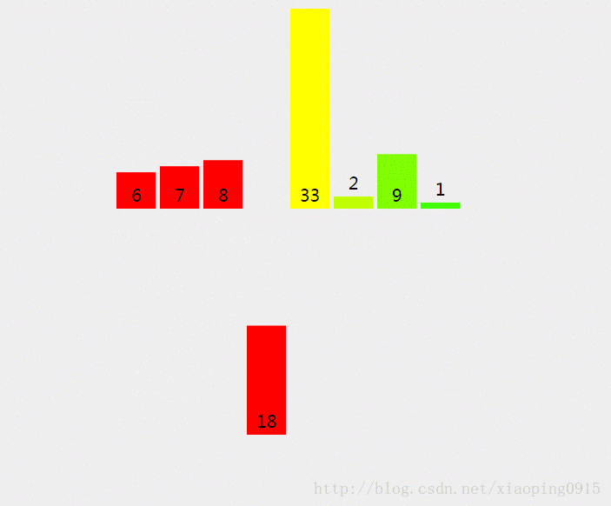
MergeSort
归并排序（MergeSort），是创建在归并操作上的一种有效的排序算法，效率为O(nlogn),空间复杂度O（n）
递归法: 自顶向下（Top-Down）
直接在原序列上直接归并排序，每次归并排序分别对左右两边进行归并排序，直至细分到两两分组。
迭代法：自底向上（Bottom-Up）
假设序列共有 n 个元素：
1. 先相邻两两分组进行归并排序
2. 再相邻四四分组进行归并排序
3. 再相邻八八分组进行归并排序
4. 重复扩大分组规模，直到所有元素排序完毕

Slide 7
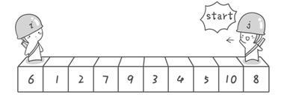
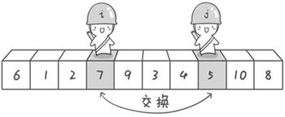
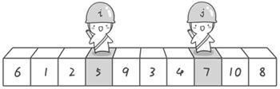
QuickSort
快速排序是一种划分交换排序方法。它是冒泡排序的一种改进算法。快速排序采用分治，将原问题划分为若干个规模更小但与原命题相似的子问题，然后递归方法解决这些子问题，最后将它们组合成原命题的解。快速排序的思想是通过一趟排序的记录分割成两部分，其中一部分的所有记录的关键字都比另一部分关键字小，然后按此方法对这部分分别进行快速排序，整个排序过程可以递归近行，以此达到整个记录序列变成有序。fen'bi

Slide 8
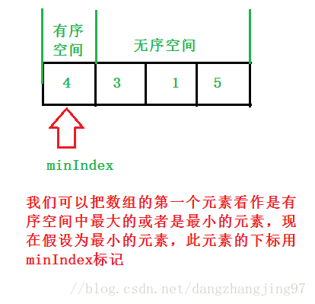
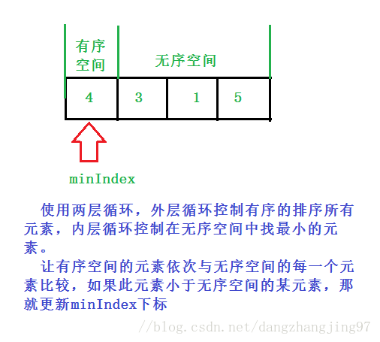
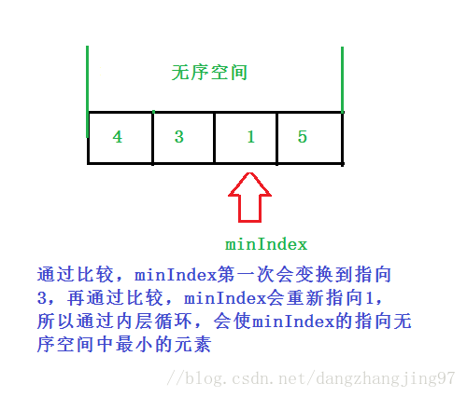
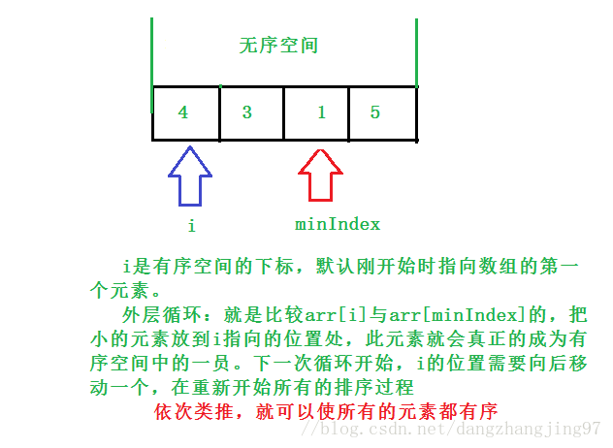
SelectionSort
直接选择排序的主要思想是每一趟从待排序列选取一个关键字最小的记录，也即第1趟从n中选取关键字值最小的记录，在第二趟中，从剩下的n-1中选取关键字最小的记录，直到中各序列中的记录都i选完为止。这样，由选取记录的顺序可得到按关键字有序的序列。

Slide 9
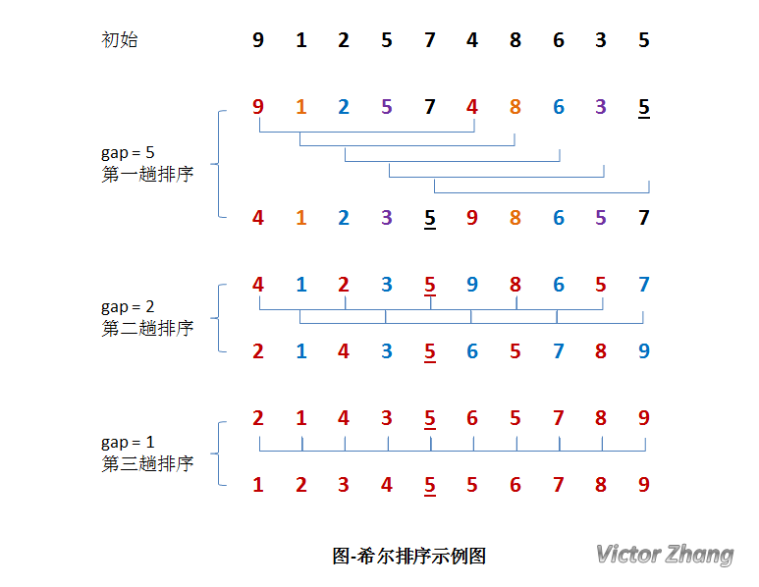
ShellSort
希尔排序，又称“缩小增量排序”。先取一个小于n的整数d增量，然后把排序表中的n个记录分为d个子表，从下标为0的记录开始，间隔为d的记录组成一个子表，在各个子表内进行直接插入排序。在一趟后，间隔为d的子表已有序，随着有序表的改善，逐步减小增量d,重复进行上述操作，直到点，使得间隔为1的记录有序，也就是整个序列达到有序。

Slide 10
name | 时间复杂度 | 空间复杂度
直接插入排序 | O(n^2) | O(l)
冒泡排序 | O(n^2) | O(l)
快速排序 | O(log2n) | O(n)
直接选择排序 | O(n^2) | O(l)
堆排序 | O(nlog2n) | O(l)
归并排序 | O(nlog2n) | O(n)
希尔排序 | O(n(lg2n)^2) | O(l)

Slide 11
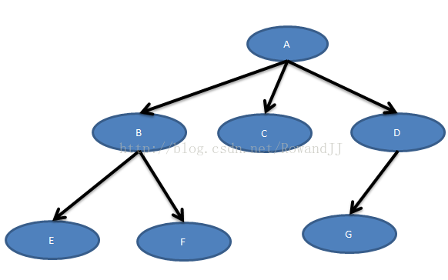
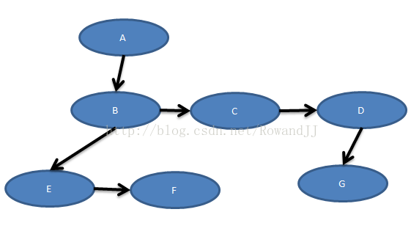
CSTree
孩子兄弟表示法
任意一颗树，它的节点的的第一个孩子如果存在就是唯一的，它的右兄弟如果存在也是唯一的。因此，我们设置两个指针，分别指向该节点的第一个孩子和此节点的右兄弟.

